Slide 1
ParkirajMe NDB

Slide 2
Što je ParkirajMe?
Aplikacija koja korisnicima omogućuje praćenje stanja i rezervaciju slobodnih parkirnih mjesta
Cilj je olakšati nalaženje parkirališnih mjesta u gusto naseljenim urbanim sredinama
Sadrži javno sučelje na kojem su na karti prikazane lokacije svih garaža i parkirališta
Registrirani korisnici (vozači)
Mogućnost jednostruke, višestruke ili trajne rezervacije parkirnog mjesta
Registrirane tvrtke
Mogućnost prijave parkinga i primanja zarade preko aplikacija
Administratori
Upravlja računima korisnika sustava
Slične aplikacije: BestParking, Parker, SpotHero

Slide 3
Pregled funkcionalnih zahtjeva
Neregistrirani korisnik
Stvaranje korisničkog računa (OIB, ime, prezime, adresa e-pošte, broj registracije automobila i broj kreditne kartice)
Pregled parkirnih površina
Registrirani korisnik (vozač):
Rezervacija parkirnog mjesta
Pregled i uređivanje rezervacija
Prijedlog najbližih slobodnih parkirnih površina
Pregled i uređivanje osobnih podataka
Pregled, dodavanje i uređivanje registarskih oznaka vozila
Tvrtka
Registracija u aplikaciji (OIB, ime, adresa sjedišta, adresa e-pošte)
Prijava, pregled i uređivanje parkirališnih površina
Administrator
Popis odabranih vozača i tvrtki te njihovo uređivanje
Baza podataka
Pohranjuje podatke o vozačima i tvrtkama

Slide 4
Pregled nefunkcionalnih zahtjeva
Sustav omogućuje rad više korisnika u stvarnom vremenu
Sustav omogućuje korištenje hrvatske abecede
Komunikacija s bazom podataka ne smije trajati dulje od nekoliko sekundi
Podržana valuta je HRK
Cijene rezervacija su točne do drugog decimalnog mjesta
Komunikacija se vrši putem HTTPS protokola
Omogućena registracija neograničenog broja automobila
Dostupnost sustava 24 sata dnevno kroz cijelu godinu (osim u trenucima obnavljanja ili nadogradnje sustava )
Korištenje sustava na način na koji nije zamišljeno ne smije narušiti funkcionalnost i rad
…

Slide 5
Korišteni alati i tehnologije
Komunikacija u timu
Whatsapp (https://www.whatsapp.com/?lang=en)
Discord (https://discord.com/)
MS Teams (https://www.microsoft.com/en-us/microsoft-365/microsoft-teams/group-chat-software)
Izrada dijagrama
Astah Professional (astah.net/products/astah-professional/)
Draw.io (https://app.diagrams.net/)
Sustav za upravljanje kodom
Git (https://git-scm.com/)
GitLab (https://gitlab.com/)
Razvojno okruženje
Microsoft Visual Studio Code (https://code.visualstudio.com/)
Eclipse (https://www.eclipse.org/)
IntelliJ (https://www.jetbrains.com/idea/)
Backend aplikacije:
Javascript sa Express frameworkom (https://expressjs.com/)
Frontend aplikacije:
Node.js (https://nodejs.org/en/)
Pug (https://pugjs.org/api/getting-started.html)

Slide 6
Prikaz karte
Google maps API (https://developers.google.com/maps/documentation/javascript/overview)
Baza podataka
PostgreSQL (https://www.postgresql.org/)
Platforma aplikacije i baze podatka
Heroku (https://www.heroku.com/)
Sistemsko testiranje
Selenium (https://www.selenium.dev/)
Python - razvojno okruženje Pycharm (https://www.jetbrains.com/pycharm/)
Testiranje Node.js funkcija
Mocha (https://mochajs.org/)
Napredni uređivač teksta
Sublime (https://www.sublimetext.com/)

Slide 7
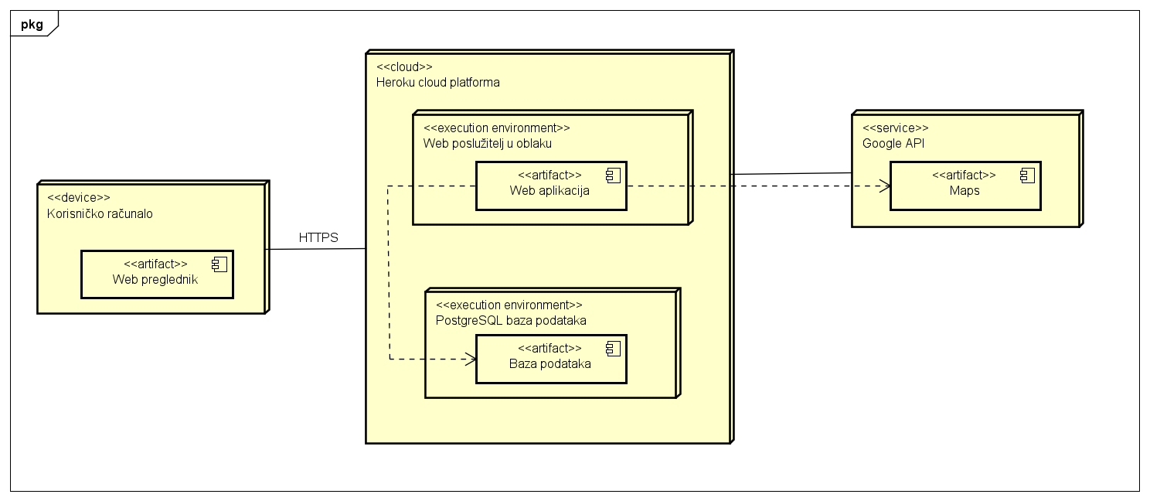
Arhitektura sustava
Podijeljena na tri sustava:
Web poslužitelj
prosljeđuje zahtjeve web preglednika aplikaciji putem HTTPS protokola
Web aplikacija
obrađuje zahtjeve te pristupa bazi podataka i ostalim vanjskim servisima
Baza podatka
pohranjuje, izmjenjuje i dohvaća podatke

Slide 8
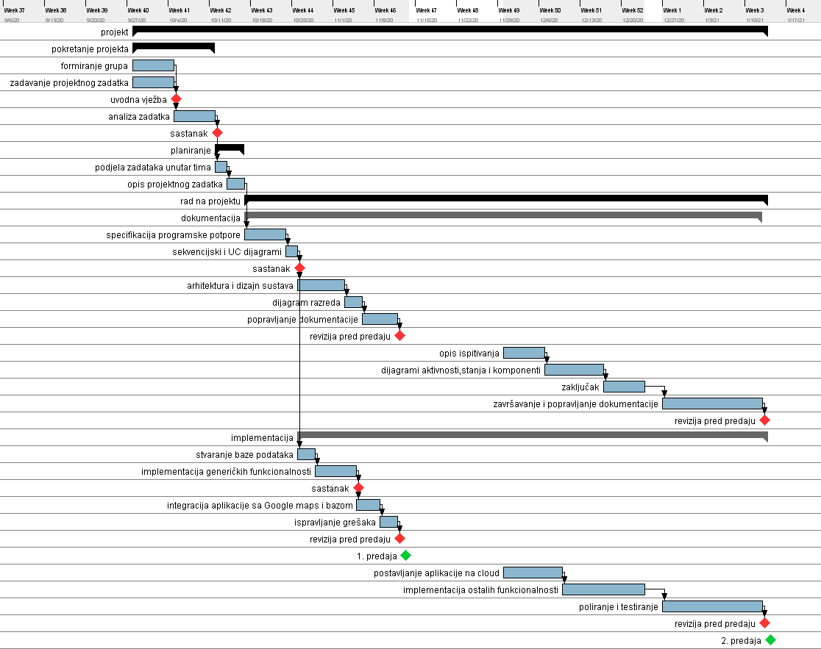
Organizacija rada
Vremenska linija razvoja

Slide 9


Naučene lekcije
Bili smo dobro organizirani i pravilno podjelili poslove
Redovito smo komunicirali i izvještavali članove tima o napretku
Naučili smo raditi s novim tehnologijama i alatima
Stekli smo znanje i iskustvo rada u timu
Imali smo problema s implementacijom zbog loše dokumentiranih funkcionalnosti
Gubitak vremena na upoznavanje s tehnologijom Git
Loše strukturiranje i dokumentiranje koda je kasnije otežalo njegovu izmjenu

Slide 10
Popis članova grupe
Zvonimir Briševac
Matej Erceg
Matej Fabijanić
Marin Jovanović
Roko Marušić
Daniel Ranogajec
Jakov Vuica
zvonimir.brisevac@fer.hr
matej.erceg2@fer.hr
matej.fabijanic@fer.hr
marin.jovanovic@fer.hr
roko.marusic@fer.hr
daniel.ranogajec@fer.hr
jakov.vuica@fer.hr

